Slide 1
REST Web Services

Slide 2
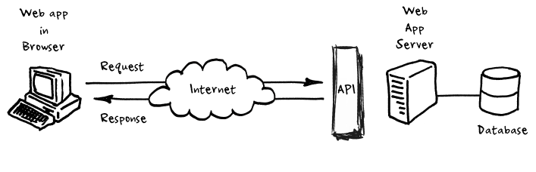
Apa itu REST?
Representational State Transfer.
Merupakan sebuah gaya arsitektur untuk mengembangkan sebuah Web API (Application Programming Interface).

Slide 3

Representational State Transfer
REST = Mentransfer “representation”.
REST sama seperti arsitektur client/server web pada umumnya.
Request dan response digunakan untuk mentransfer resources.

Slide 4
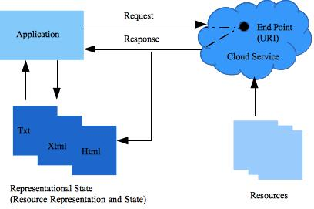
Representational State Transfer
1
2
3

Slide 5
Representational State Transfer
Apa yang membedakan REST dengan website pada umumnya ?
Website ditujukan untuk manusia.
REST = “Machine-oriented”
Ditujukan untuk mesin (sistem) yang lain.

Slide 6
Representational State Transfer
REST bekerja dengan menggunakan protokol HTTP.
- Method HTTP : GET, POST, PUT, DELETE, dll.
- HTTP URI : path, parameter.
- Media types : XML, JSON, HTML, Plain Text
- HTTP Response codes : 200 = OK, 404 = Not Found, dll.

Slide 7
Contoh Request REST (HTTP Header)
GET http://www.uksw.edu/mahasiswa/672011001 HTTP/1.1
Host: www.uksw.edu
Accept: application/json
HTTP Method
Alamat Service
(Resource)

Slide 8
Contoh Response REST (HTTP Header)
HTTP Response Status Code
HTTP/1.1 200 OK
Date: Tue, 08 August 2016 16:40:01 GMT
Server: Apache/1.3.6
Content-Type: application/json
{
"nim" : 672011001,
"nama" : Andi,
"progdi" : "Teknik Informatika"
}
Data

Slide 9
REST vs SOAP

Slide 10
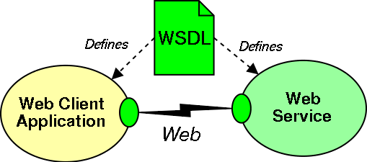
SOAP
SOAP menggunakan sebuah endpoint yang menangani semua operasi dari client.
Oleh karena itu harus memiliki antarmuka (WSDL).

Slide 11
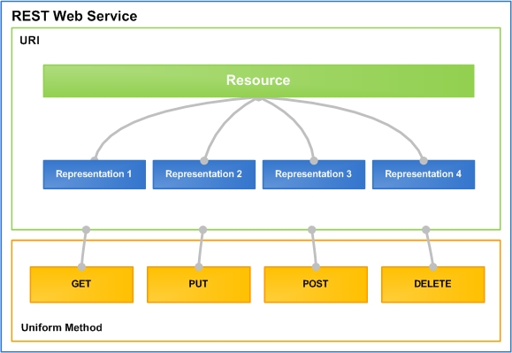
REST
REST memiliki resources (data),
Setiap operasi dari client harus mengakses resource yang terkait.
Contoh :
- Proses tambah data mahasiswa, harus dilakukan di resource mahasiswa.
- Proses hapus data dosen, harus dilakukan di resource dosen.

Slide 12
REST vs SOAP
OPERASI | SOAP | REST
Tambah mahasiswa | AddMahasiswa(string nim, string nama) | /mahasiswa HTTP Method : POST
Edit mahasiswa | EditMahasiswa(string nim, string nama) | /mahasiswa/{nim} HTTP Method : PUT
Daftar mahasiswa | GetAllMahasiswa() | /mahasiswa HTTP Method : GET
Detail data mahasiswa | GetDetailMahasiswa(string nim) | /mahasiswa/{nim} HTTP Method : GET
Delete mahasiswa | DeleteMahasiswa(string nim) | /mahasiswa/{nim} HTTP Method : DELETE

Slide 13
Kelebihan & Kekurangan REST

Slide 14
Kelebihan REST
Lebih sederhana/simple untuk dikembangkan dibanding SOAP.
Tidak membutuhkan layer pertukaran pesan (messaging) seperti SOAP Envelope pada SOAP WS.
Tidak memiliki aturan umum seperti SOAP, maka struktur service REST tergantung dari pengembangnya (pembuatnya) dan tidak bergantung pada tools.

Slide 15
Kelemahan REST
Mengasumsi model point-to-point komunikasi, sehingga tidak dapat digunakan untuk lingkungan komputasi terdistribusi dimana pesan akan melalui satu atau lebih perantara.
Kurang dukungan standar untuk keamanan, kebijakan, keandalan pesan, dll. (Jika ingin membuat service yang lebih canggih maka lebih sulit untuk dikembangkan).

Slide 16
REST CRUD

Slide 17
REST CRUD
Method HTTP digunakan untuk menandakan jenis aksi CRUD yang akan dilakukan terhadap resources.
Method HTTP :
HTTP METHOD | CRUD | Link
POST | CREATE | /mahasiswa
GET | RETRIEVE | /mahasiswa/{nim}
PUT | UPDATE | /mahasiswa/{nim}
DELETE | DELETE | /mahasiswa/{nim}

Slide 18
Contoh HTTP Header REST (Create / Tambah)
POST http://www.uksw.edu/mahasiswa/ HTTP/1.1
Host: www.uksw.edu
Content-Length: 45
Accept: application/json
{
"nim" : 672011001,
"nama" : "marsel"
}
REQUEST
HTTP/1.1 201 Created
Date: Tue, 08 August 2016 16:40:01 GMT
Server: Apache/1.3.6
Content-Type: application/json
{
"success" : true
}
RESPONSE

Slide 19
Contoh HTTP Header REST (Get / Ambil)
GET http://www.uksw.edu/mahasiswa/672011001 HTTP/1.1
Host: www.uksw.edu
Accept: application/json
REQUEST
HTTP/1.1 200 OK
Date: Tue, 08 August 2016 16:40:01 GMT
Server: Apache/1.3.6
Content-Type: application/json
{
"nim" : 672011001,
"nama" : "Marsel",
"progdi" : "Teknik Informatika"
}
RESPONSE

Slide 20
Penulisan URI REST
Aturan dalam penulisan URI REST yang benar :
Mengambil semua data mahasiswa
http://www.uksw.edu/mahasiswa (method GET)
Mengambil data mahasiswa dengan nim 672011001
http://www.uksw.edu/mahasiswa/672011001 (method GET)
Menghapus data mahasiswa dengan nim 672011001
http://www.uksw.edu/mahasiswa/672011001 (method POST)

Slide 21
Penulisan URI REST
Bagaimana dengan URI berikut ?
http://www.uksw.edu/mahasiswa.php?action=getAll
Atau
http://www.uksw.edu/mahasiswa.php?action=delete&nim=672011001
URI (API) diatas sebenarnya tidak error dan tetap akan mengembalikan/menghapus data.
Tapi, karena URI tersebut tidak mengimplementasikan aturan REST, maka
tidak dapat dikatakan sebagai RESTful Web Services.

Slide 22
Teknologi REST Web Services

Slide 23
Teknologi REST Web Services
HTTP
XML
JSON
AJAX (Client)
WADL

Slide 24
Demo
REST Web Services

Slide 25
END
Any question ?

